Slide 1
Дніпропетровська бібліотечна асоціація: крокуємо разом!

Slide 2
Індивідуальні члени 164 Колективні члени 15

Slide 3
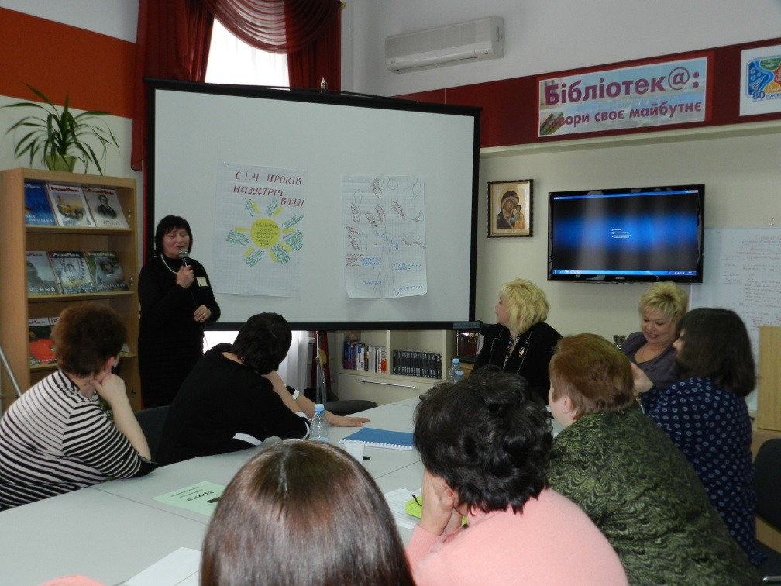
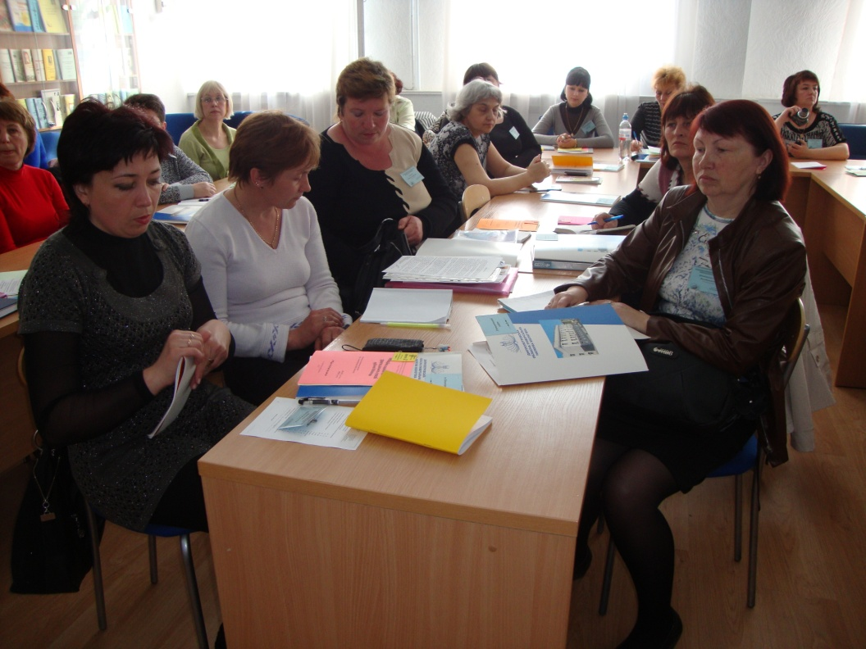
ДБА пропонує своїм членам різноманітні заходи, які сприяють професійному розвиткові, адвокаційній діяльності, вдосконаленню бібліотечної освіти, практики та теорії бібліотечної справи.

Slide 4
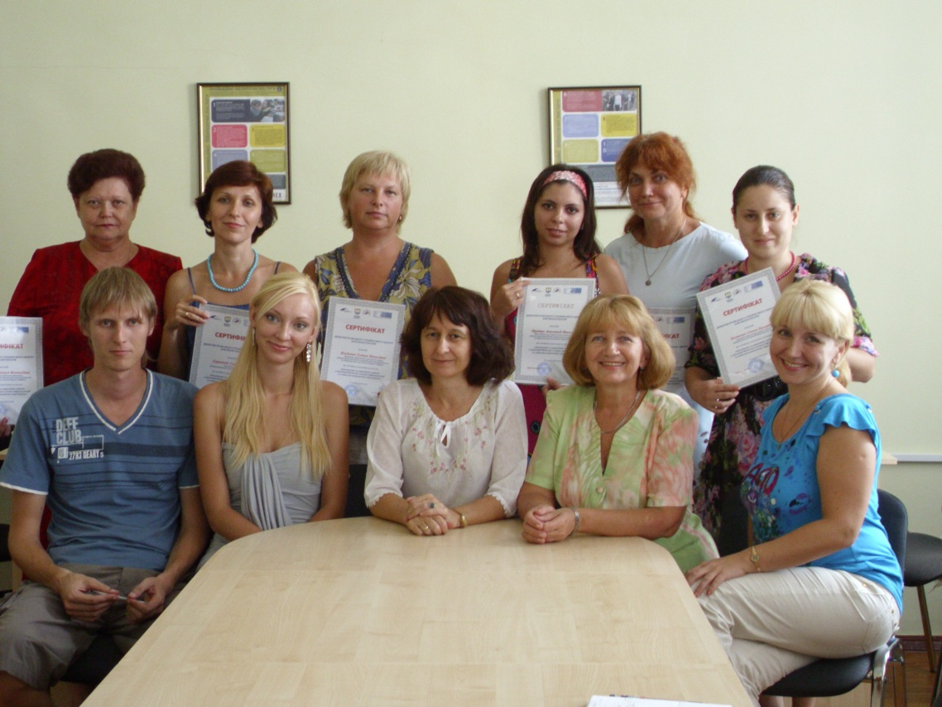
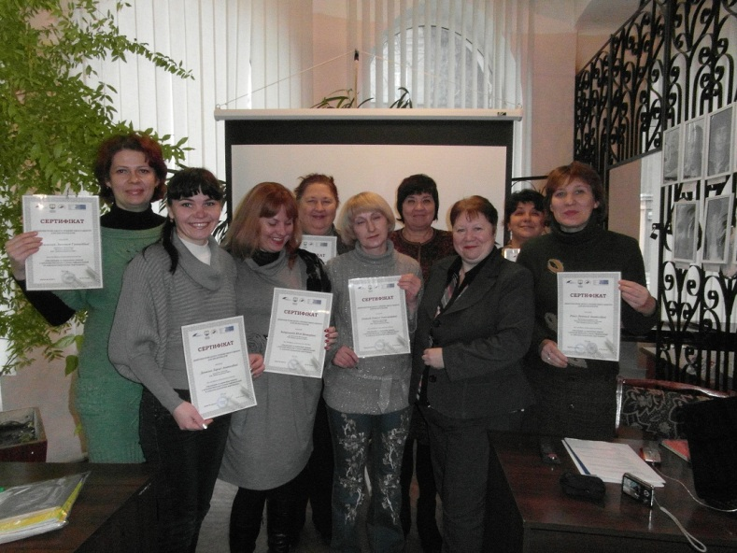
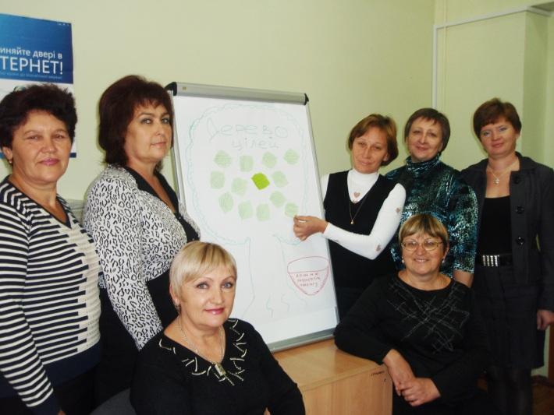
Безперервна професійна освіта

Slide 5
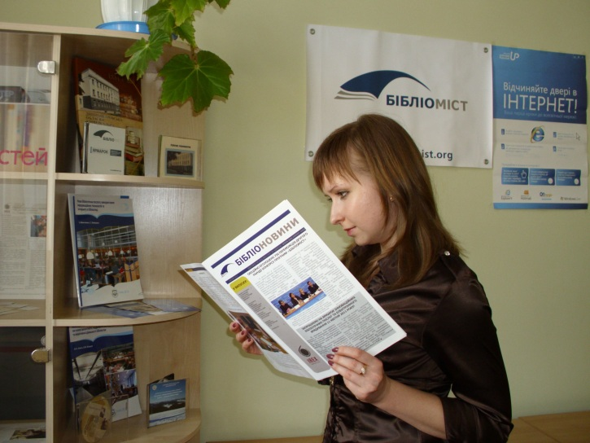
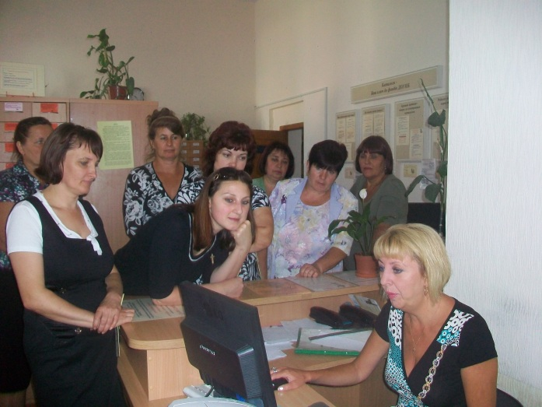
Підвищення кваліфікації

Slide 6
Навчально-методичне забезпечення фахової та післядипломної освіти

Slide 7
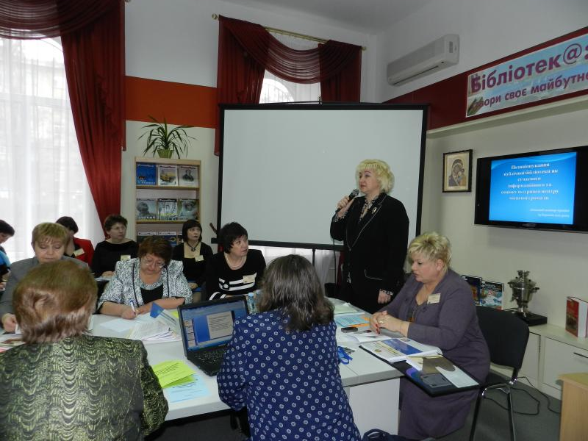
Консультації, рекомендації

Slide 8
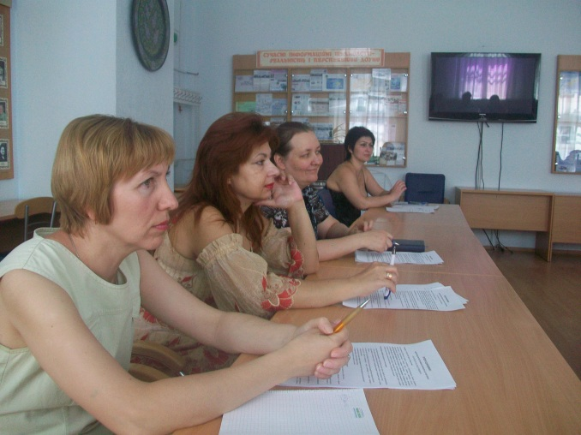
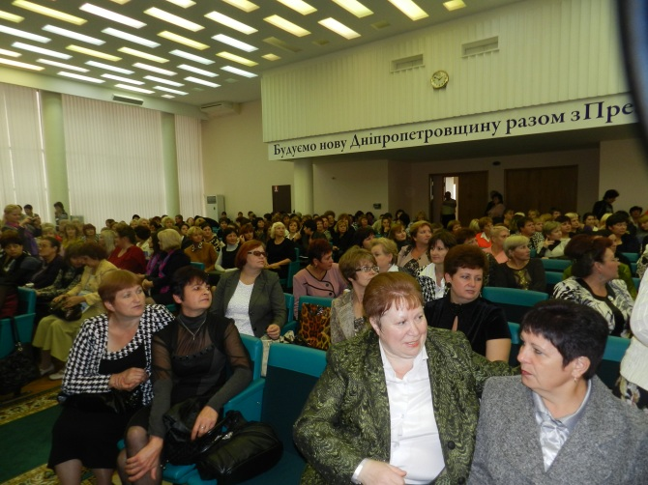
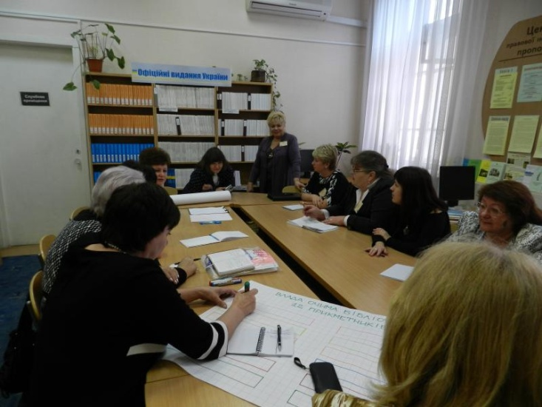
Участь у фахових конференціях

Slide 9
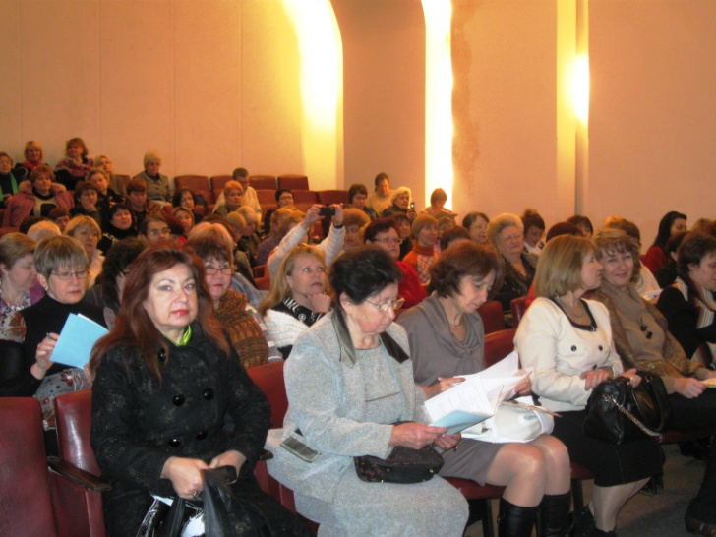
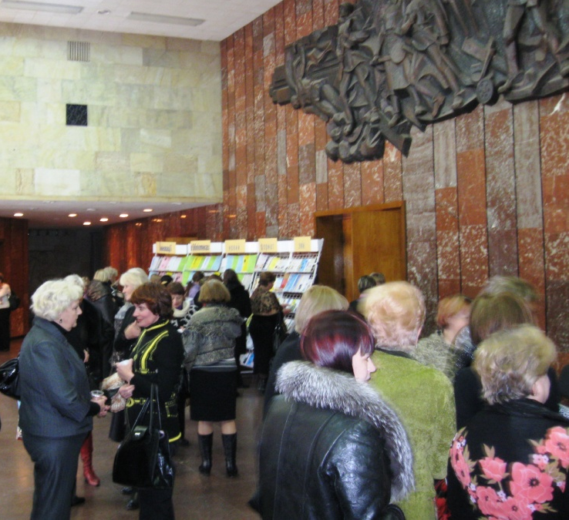
Міжвідомча НПК «Інноваційна діяльність бібліотек в умовах інформатизації та соціально-економічних перетворень суспільства», листопад 2011 року

Slide 10
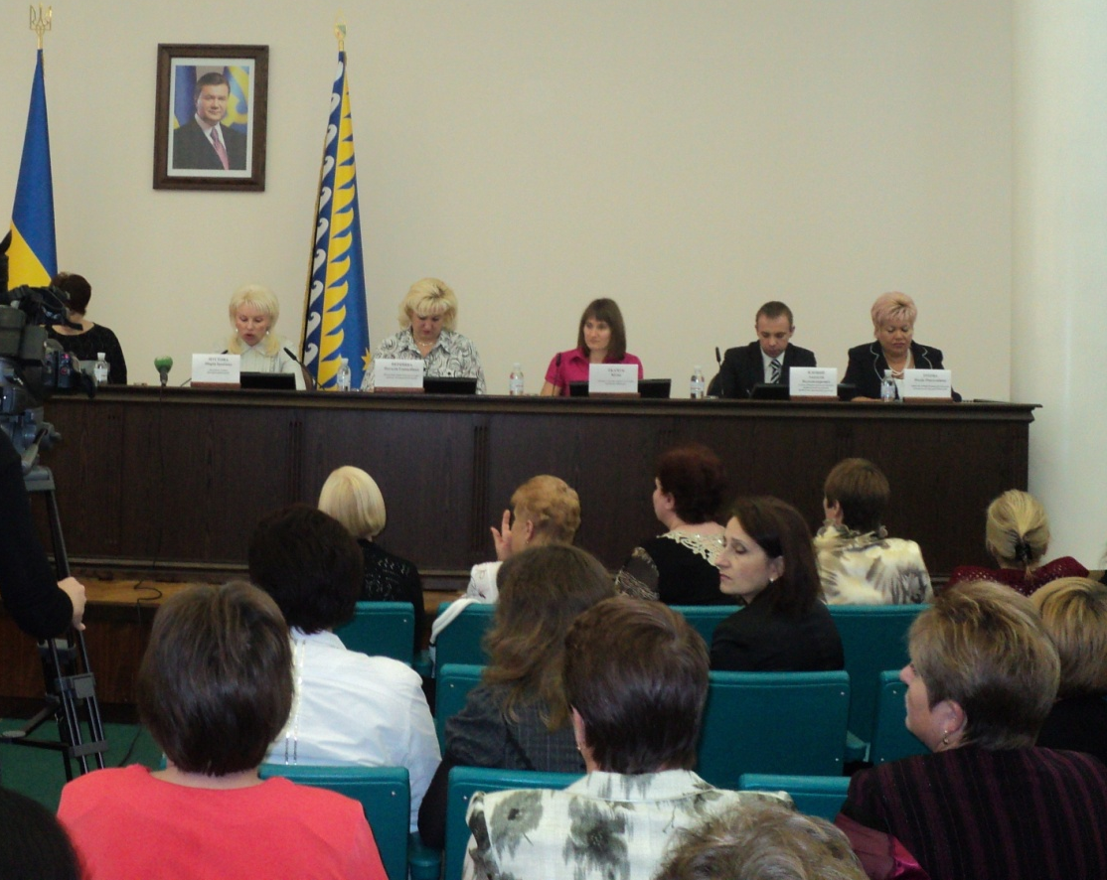
Перший регіональний форум «Сільські бібліотеки Дніпропетровщини: стратегія поступу в майбутнє», вересень 2011 року

Slide 11
Обласний семінар-тренінг «Позиціонування публічної бібліотеки як сучасного інформаційного та соціокультурного центру місцевої громади», березень, 2012 року

Slide 12
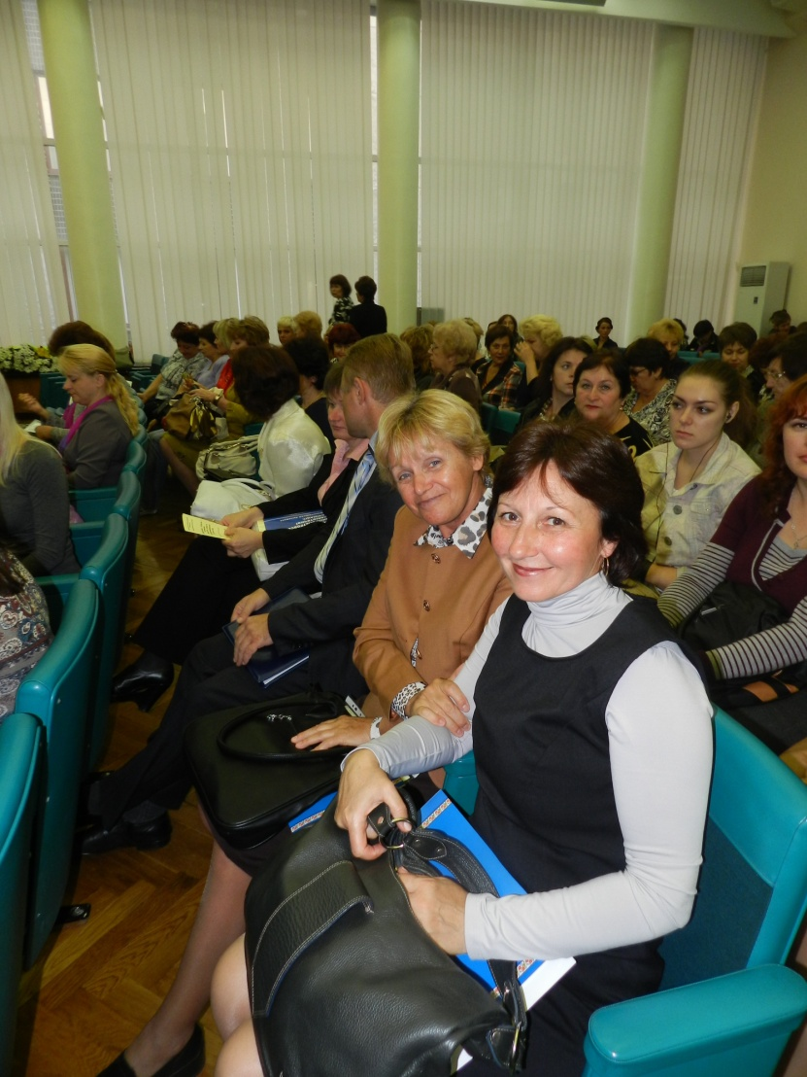
Відкритий діалог-зустріч «Бібліотека. Влада. Громада: Стратегія єдності в інформаційному суспільстві», вересень 2012 року

Slide 13
ДБА ініціює розвиток професійних проектів
Спільними зусиллями бібліотеками на сьогодні створено електронний каталог обсягом 13080 записив.
Сьогодні до нього входять 10 бібліотек ( дві з них – бібліотеки м. Харкова):
1. ДОУНБ
2. НТБ ДНУЗТ ім. академіка В. Лазаряна
3. Бібліотека ІНСО ПДАБА)
4. НБ ДНУ ім. О. Гончара
5. Бібліотека ДРІДУ НАДУ при Президентові України
6. НТБ НТУ "Харківський політехнічний інститут"
7. Бібліотека Академії митної служби України
8. КЗК "Дніропетровська обласна бібліотека для молоді ім. М. Свєтлова"
9. ЦБ ДМКЗК " Централізована система публічних бібліотек для дорослих "
10. НБ УІПА, м. Харків

Slide 14
Видавнича робота
Продовжується підтримка проекту з підготовки друкованого каталогу «Періодичні видання, передплачені головними бібліотеками м. Дніпропетровськ на … рік», в цьому проекті приймають участь від 20 до 30 бібліотек міста.
Першим виданням, співзасновником якого стала ДБА, є всім відома «Бібліотечна Дніпропетровщина», яка видається з 2005 року. В 2010-2012роках вийшло 4 випуски.
За рахунок членських внесків,які надійшли на рахунок асоціації, протягом цього ж часу вийшли з друку:
перший випуск інформаційного бюлетеня «Вісник Дніпропетровської бібліотечної асоціації»;
матеріали НПК,
календарі на 2013 рік: «Дніпропетровщина читає Олеся Гончара», «Бібліотеки Дніпропетрощини на шляху до єдиного інформаційного простору», «Регіональний тренінговий центр»
інформаційний буклет «Бібліотеки Дніпропетрощини: місце зустрічі – Інтернет»,
рекламний буклет: Бенефіс-презентація «Бібліотеки Дніпропетровщини запрошують на побачення».
Програми та афіші до бенефісу-презентації (2011, 2012роки)

Slide 15
Видання ДБА

Slide 16
Видання ДБА

Slide 17
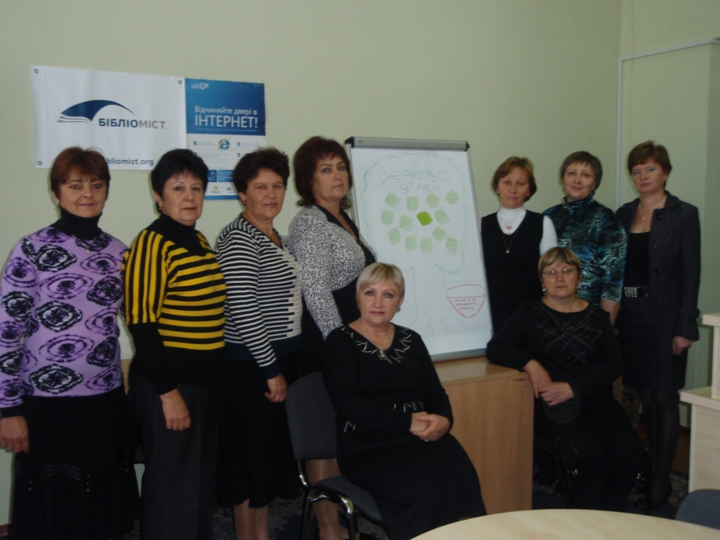
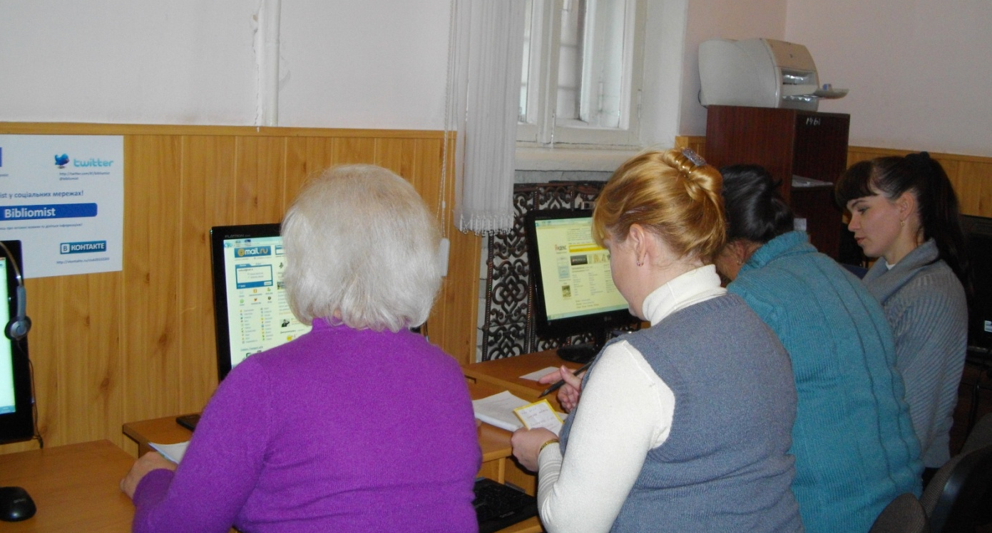
Підготовка та реалізація проектів, спрямованих на розвиток бібліотечної сфери Дніпропетровщини

Slide 18
Організація та проведення Всеукраїнського дня бібліотек у новому форматі

Slide 19
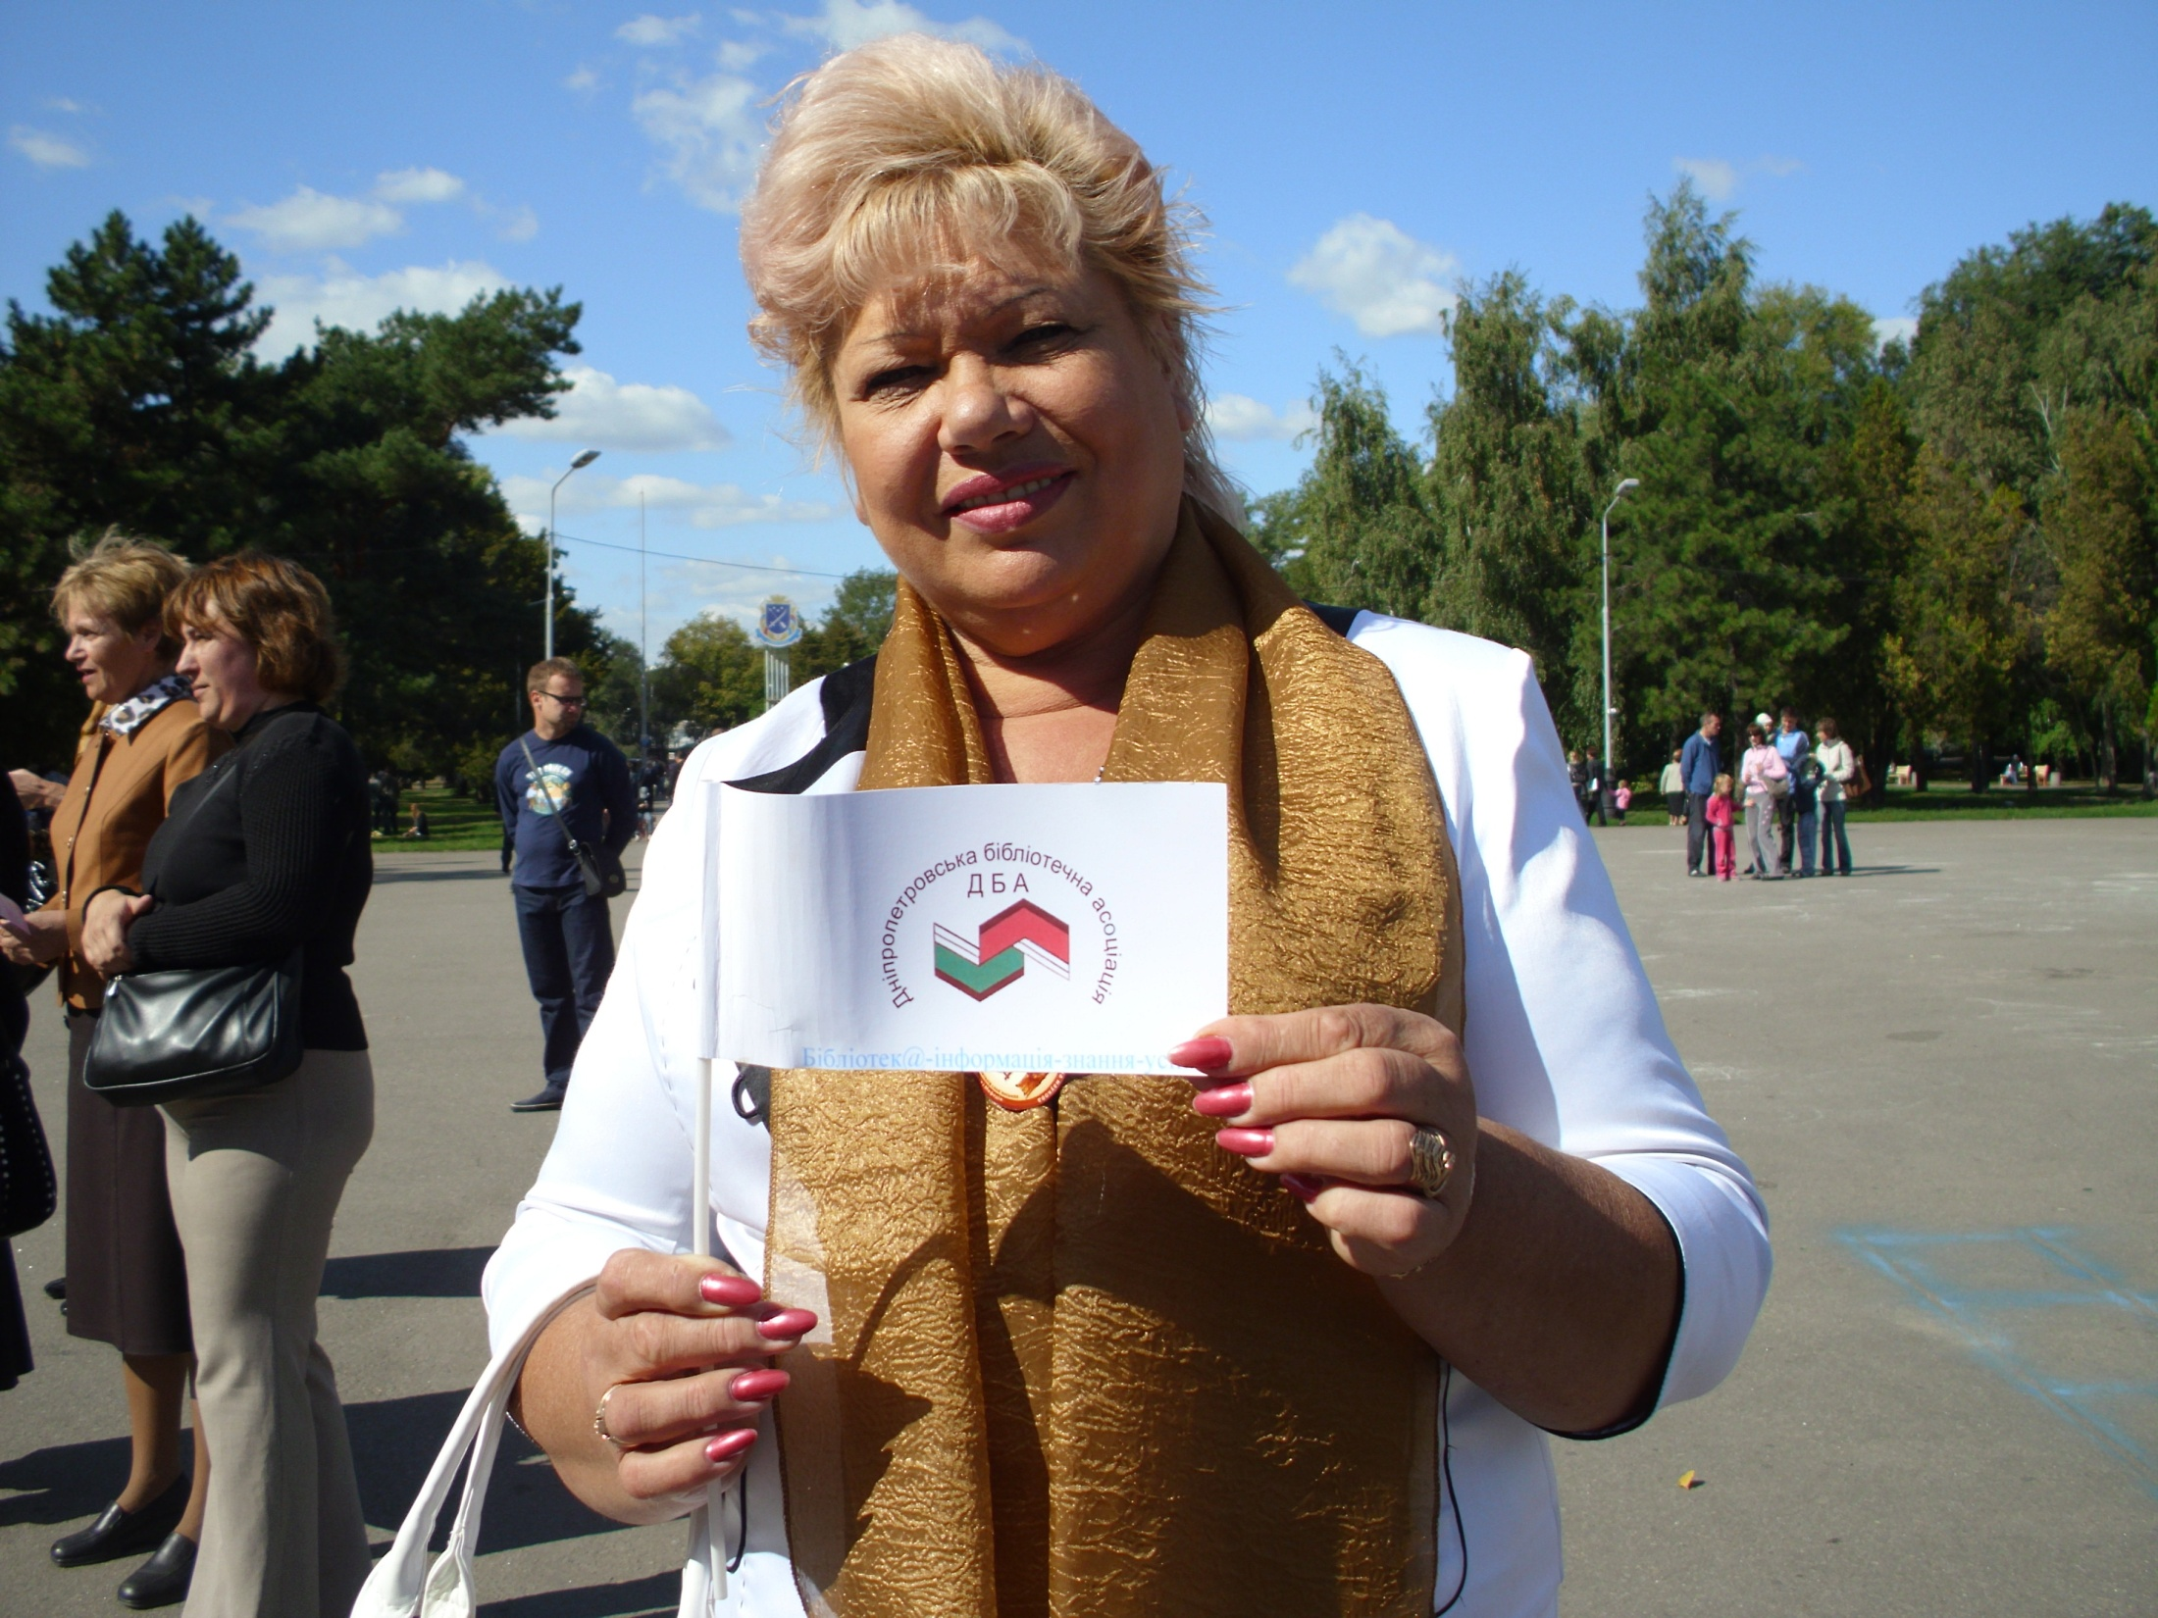
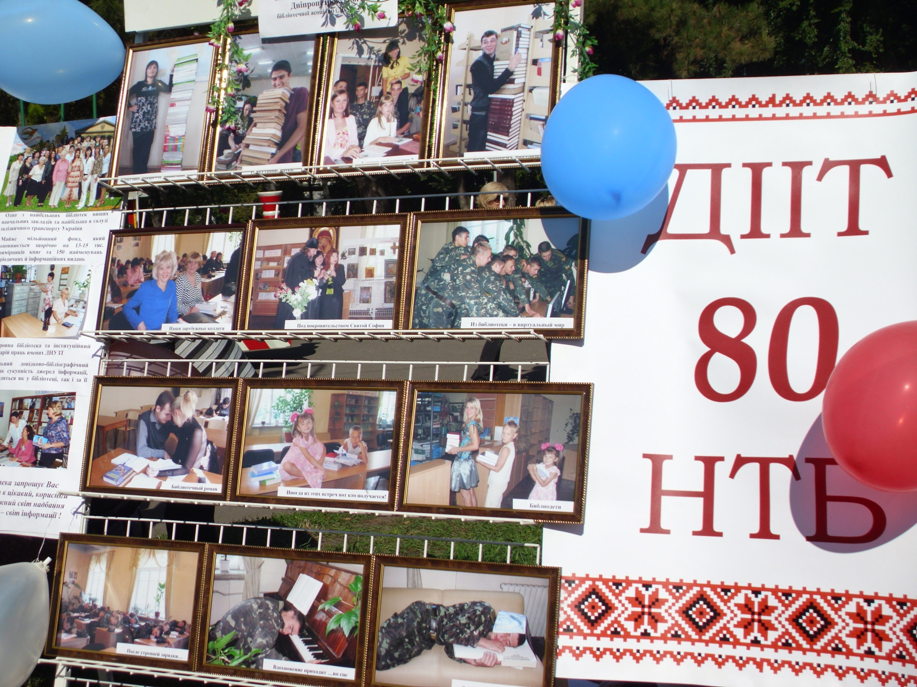

Slide 20
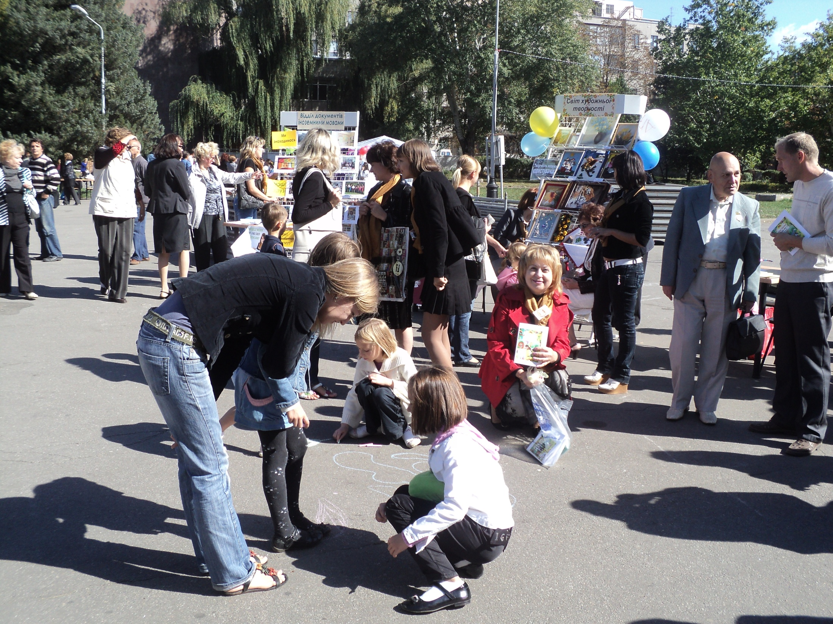
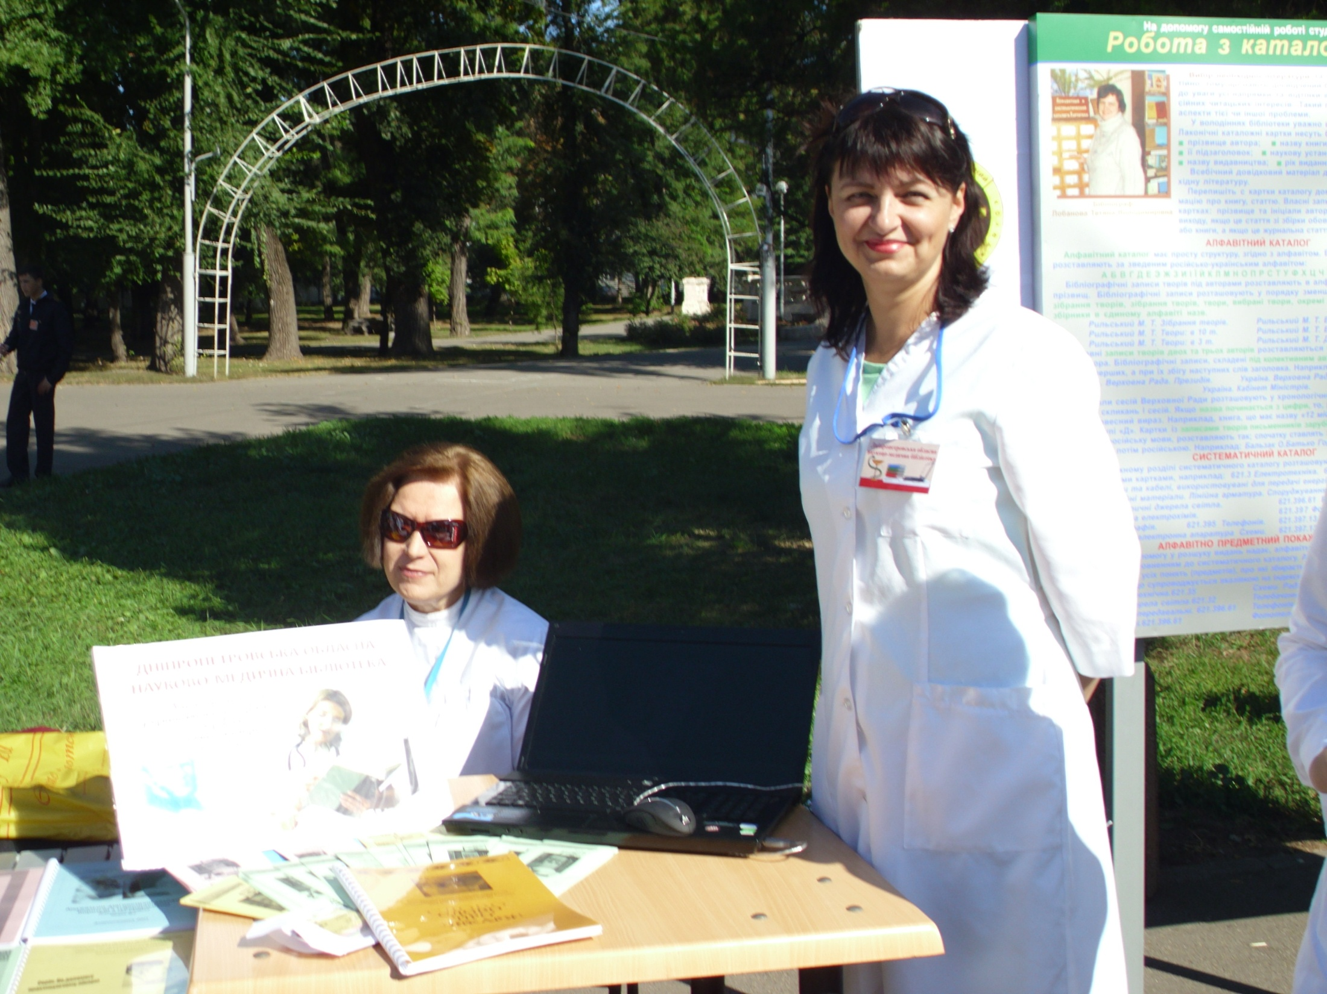
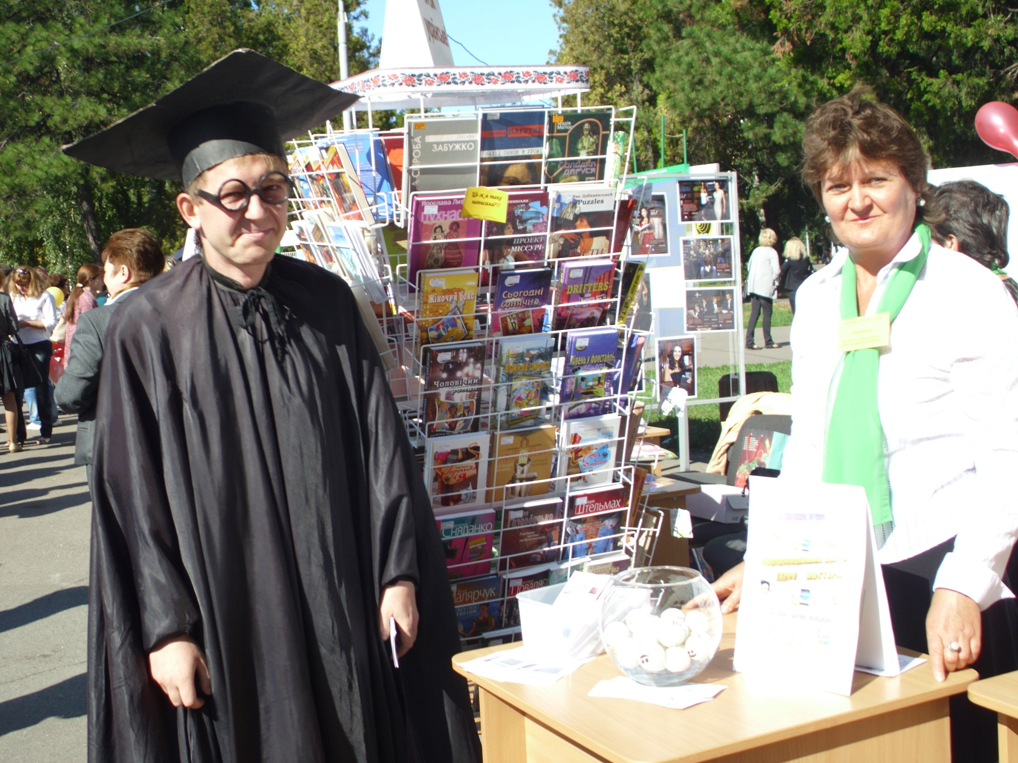

Slide 21
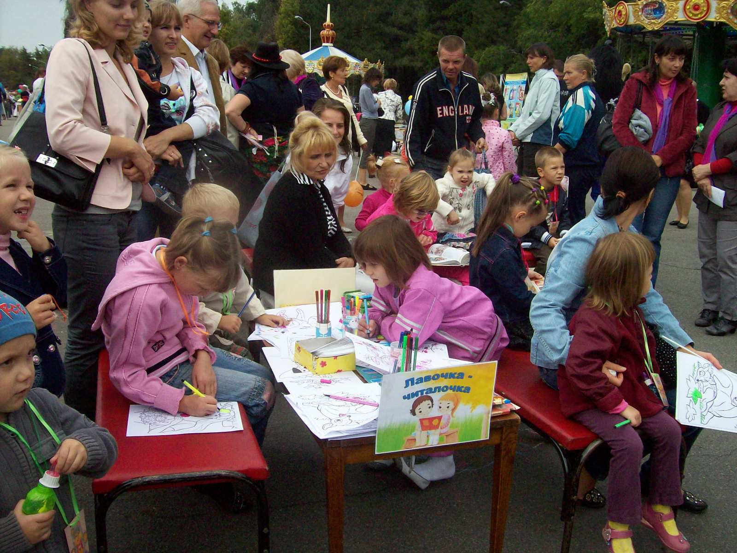
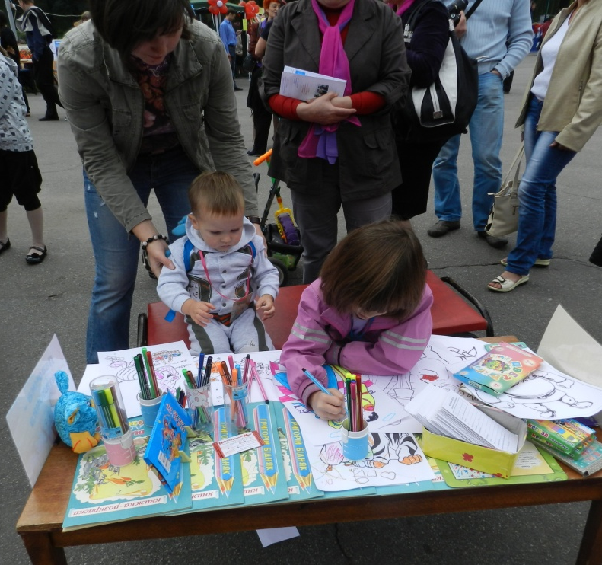
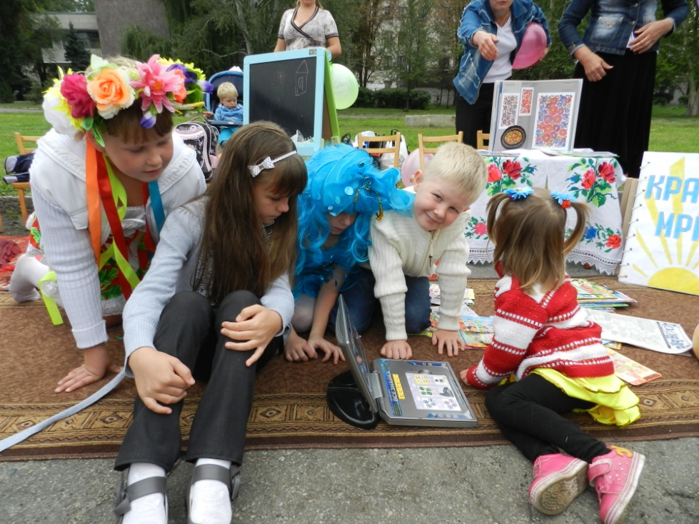

Slide 22
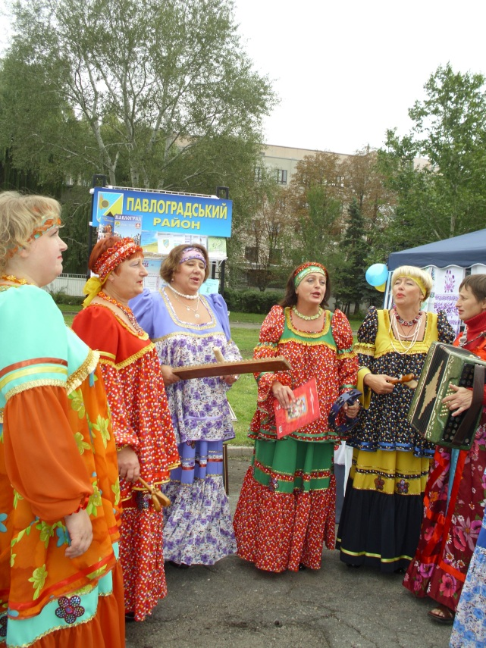
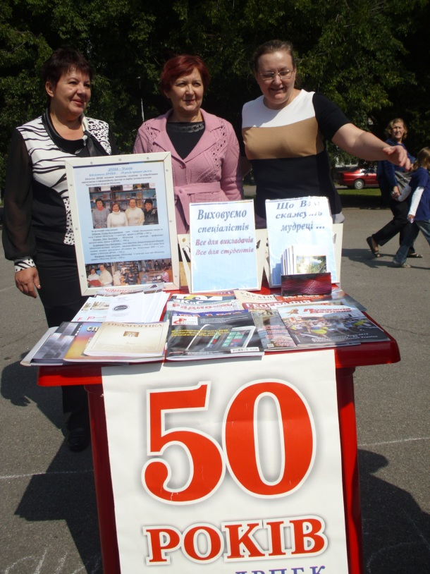
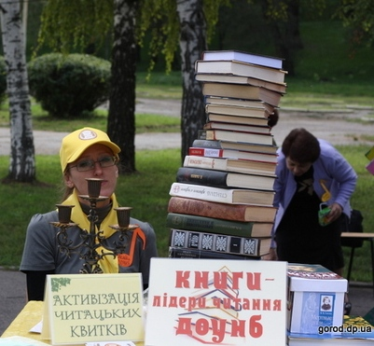

Slide 23
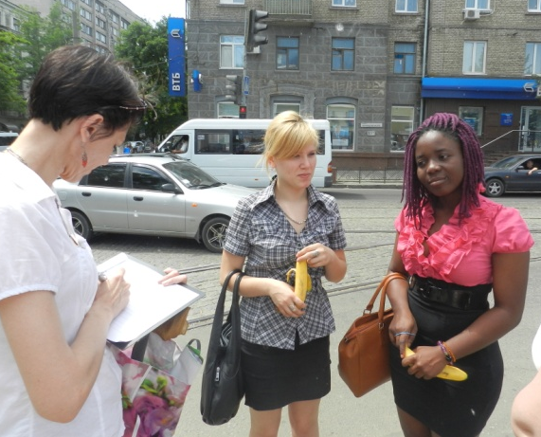
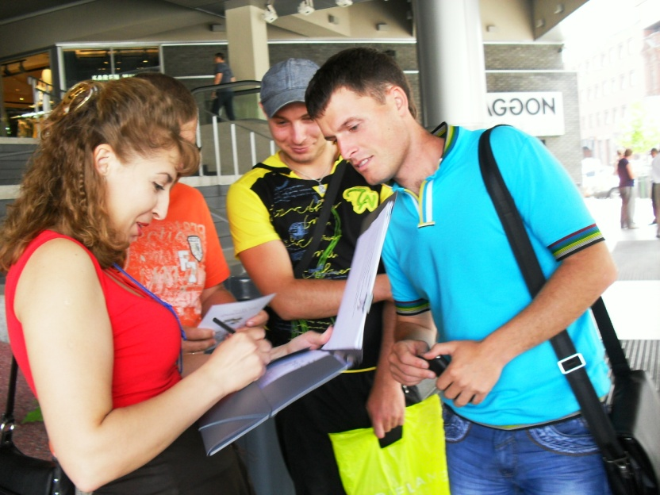
Проведення всеукраїнських громадських обговорень «Бібліотека – центр громади»

Slide 24
Переваги членства:
Публікації
Нові контакти
Соціальний захист
Професійні зв'язки
Професійне удосконалення
Професійна поінформованість
Професійна допомога та консультації
Вплив на бібліотечно-інформаційну політику

Slide 25
Приєднуйтесь до ДБА
заповніть стандартну форму заяви про вступ, яку Ви можете отримати на сайті http://www.libr.dp.ua/

